Slide 1

Kelompok II Pemrograman Dasar Top Up Game
1. Ahmad Revandi
2. Deril Saputra
3. Fadhli Khairullah
4. Galuh Wijaya
5. Revan Reviansyah

Slide 2
Pendahuluan dan Latar Belakang
Di era digital saat ini, kebutuhan akan layanan top up yang cepat, mudah, dan terpercaya semakin meningkat. Website top up hadir sebagai solusi untuk memenuhi kebutuhan pembelian produk digital seperti:
Voucher game
Saldo e-wallet
Pulsa
Website ini memungkinkan pengguna melakukan transaksi dari mana saja tanpa harus datang ke toko fisik.

Slide 3
Manfaat web
Website top up memungkinkan pengguna melakukan pembelian produk digital dari mana saja dan kapan saja, hanya dengan menggunakan perangkat seperti HP, laptop, atau tablet yang terhubung ke internet.
Kemudahan Akses – Bisa dilakukan kapan saja, di mana saja
Transaksi Cepat dan Efisien – Proses otomatis
Pengalaman Pengguna Lebih Baik – Antarmuka ramah pengguna
Peluang Usaha – Potensi pendapatan dari penjualan dan kerja sama bisnis
Contohnya : Seorang pengguna bisa membeli voucher game atau pulsa tanpa harus keluar rumah, cukup beberapa klik dari perangkatnya.

Slide 4


Tujuan Web
Website top up dibuat untuk menyediakan solusi digital dalam melakukan pembelian berbagai produk virtual dengan cara yang cepat, mudah, dan aman. Tujuan utamanya meliputi:
Mempermudah Akses Pembelian Produk Digital
Mendukung Transformasi Digital
Menyediakan Layanan yang Cepat dan Efisien
Membuka Peluang Bisnis Baru

Slide 5
Fitur yang tersedia
Fitur yang sudah kita tambahkan pada website kita ada: Fitur Transaksi/Top up Fitur ini berfungsi untuk mempermudah para pengguna untuk melakukan transaksi/top up ,cara melakukan transaksi/top up nya pengguna cukup mengklik game yang tersedia pada website kita dan pengguna akan langsung di arahkan ke halaman transaksi/top up. Fitur Game Fitur ini tersedia pada bagian menu, fitur ini nantinya akan menampilkan semua game yang ada pada website kita dan pengguna bisa mencari game yang mereka mau. Fitur Sign in dan Sign up Fitur Sign in dan Sign up ini tersedia pada bagian menu. -Fitur Sign in berguna untuk membantu para pengguna membuat /mendaftarkan akun di website kita. -Fitur Sign up berguna untuk mempermudah para pengguna untuk login kembali menggunakan akun google/facebook mereka. Namun fitur ini belum berfungsi sepenuhnya dan masih dalam tahap pengembangan.

Slide 6
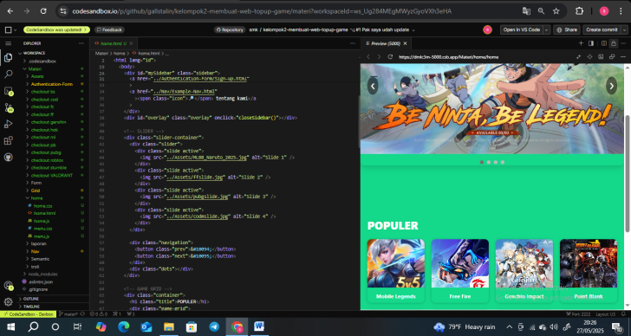
Code Pada Halaman Home

Slide 7
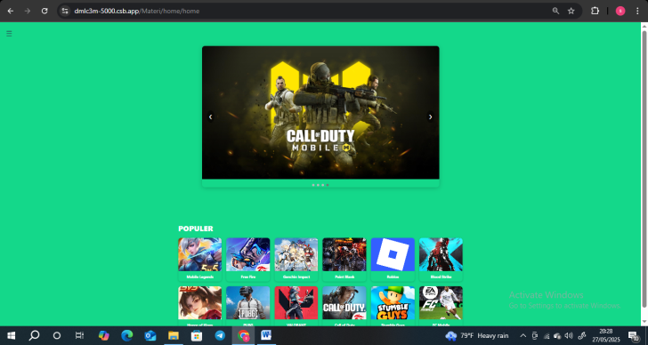
Hasil Output

Slide 8
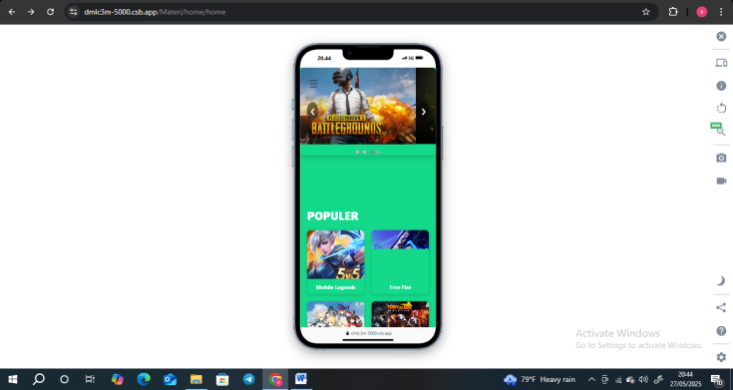
Hasil Output Mobile Simulator

Slide 9
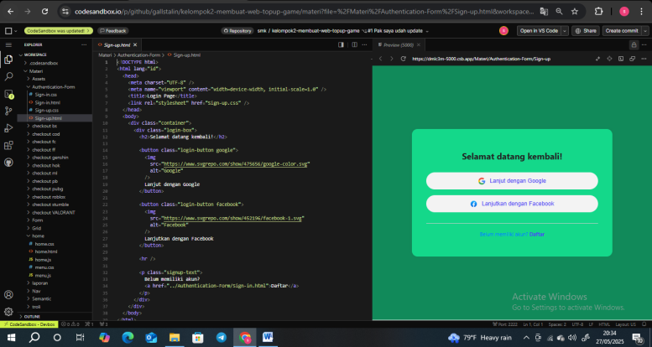
Code Pada Halaman Sign Up

Slide 10
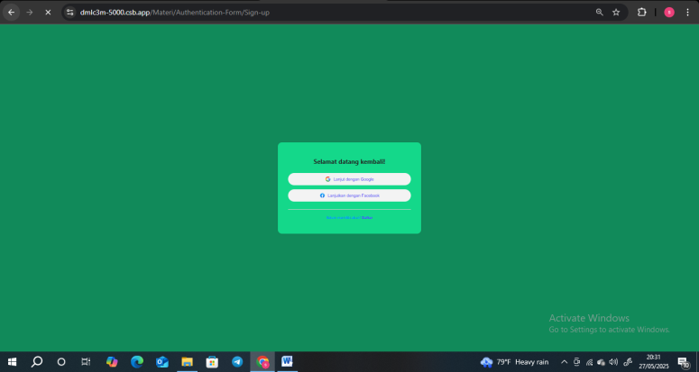
Hasil Output

Slide 11
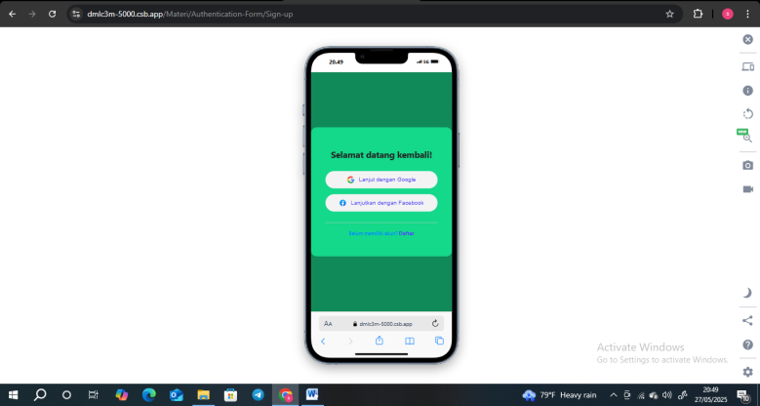
Hasil Output Mobile Simulator

Slide 12
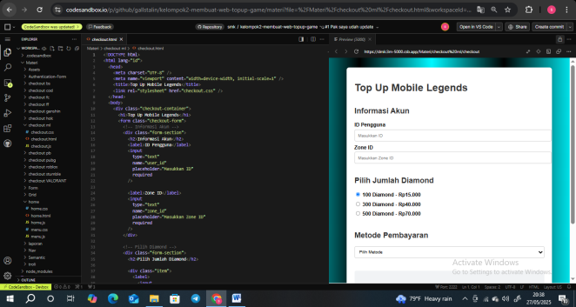
Code Pada Bagian Transaksi

Slide 13
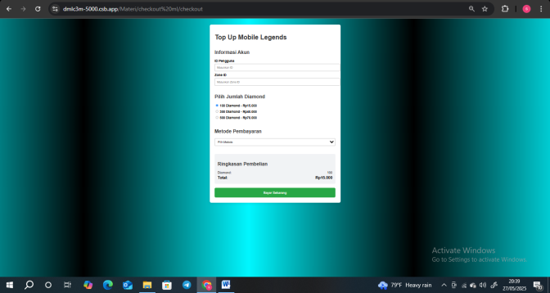
Hasil Output

Slide 14
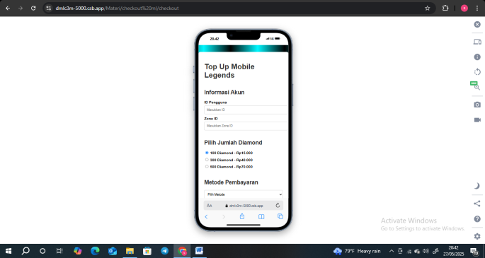
Hasil Output Mobile Simulator

Slide 15
Penutupan
Kesimpulan:
Website yang kita buat ini bisa membantu para pengguna untuk melakukan top up Dimana saja dan kapan saja,namun fitur yang tersedia masih sedikit dan belum sepenuhnya berfungsi lalu pilihan game nya juga masih sedikit, walaupun begitu website kita sudah me

